Slide 1
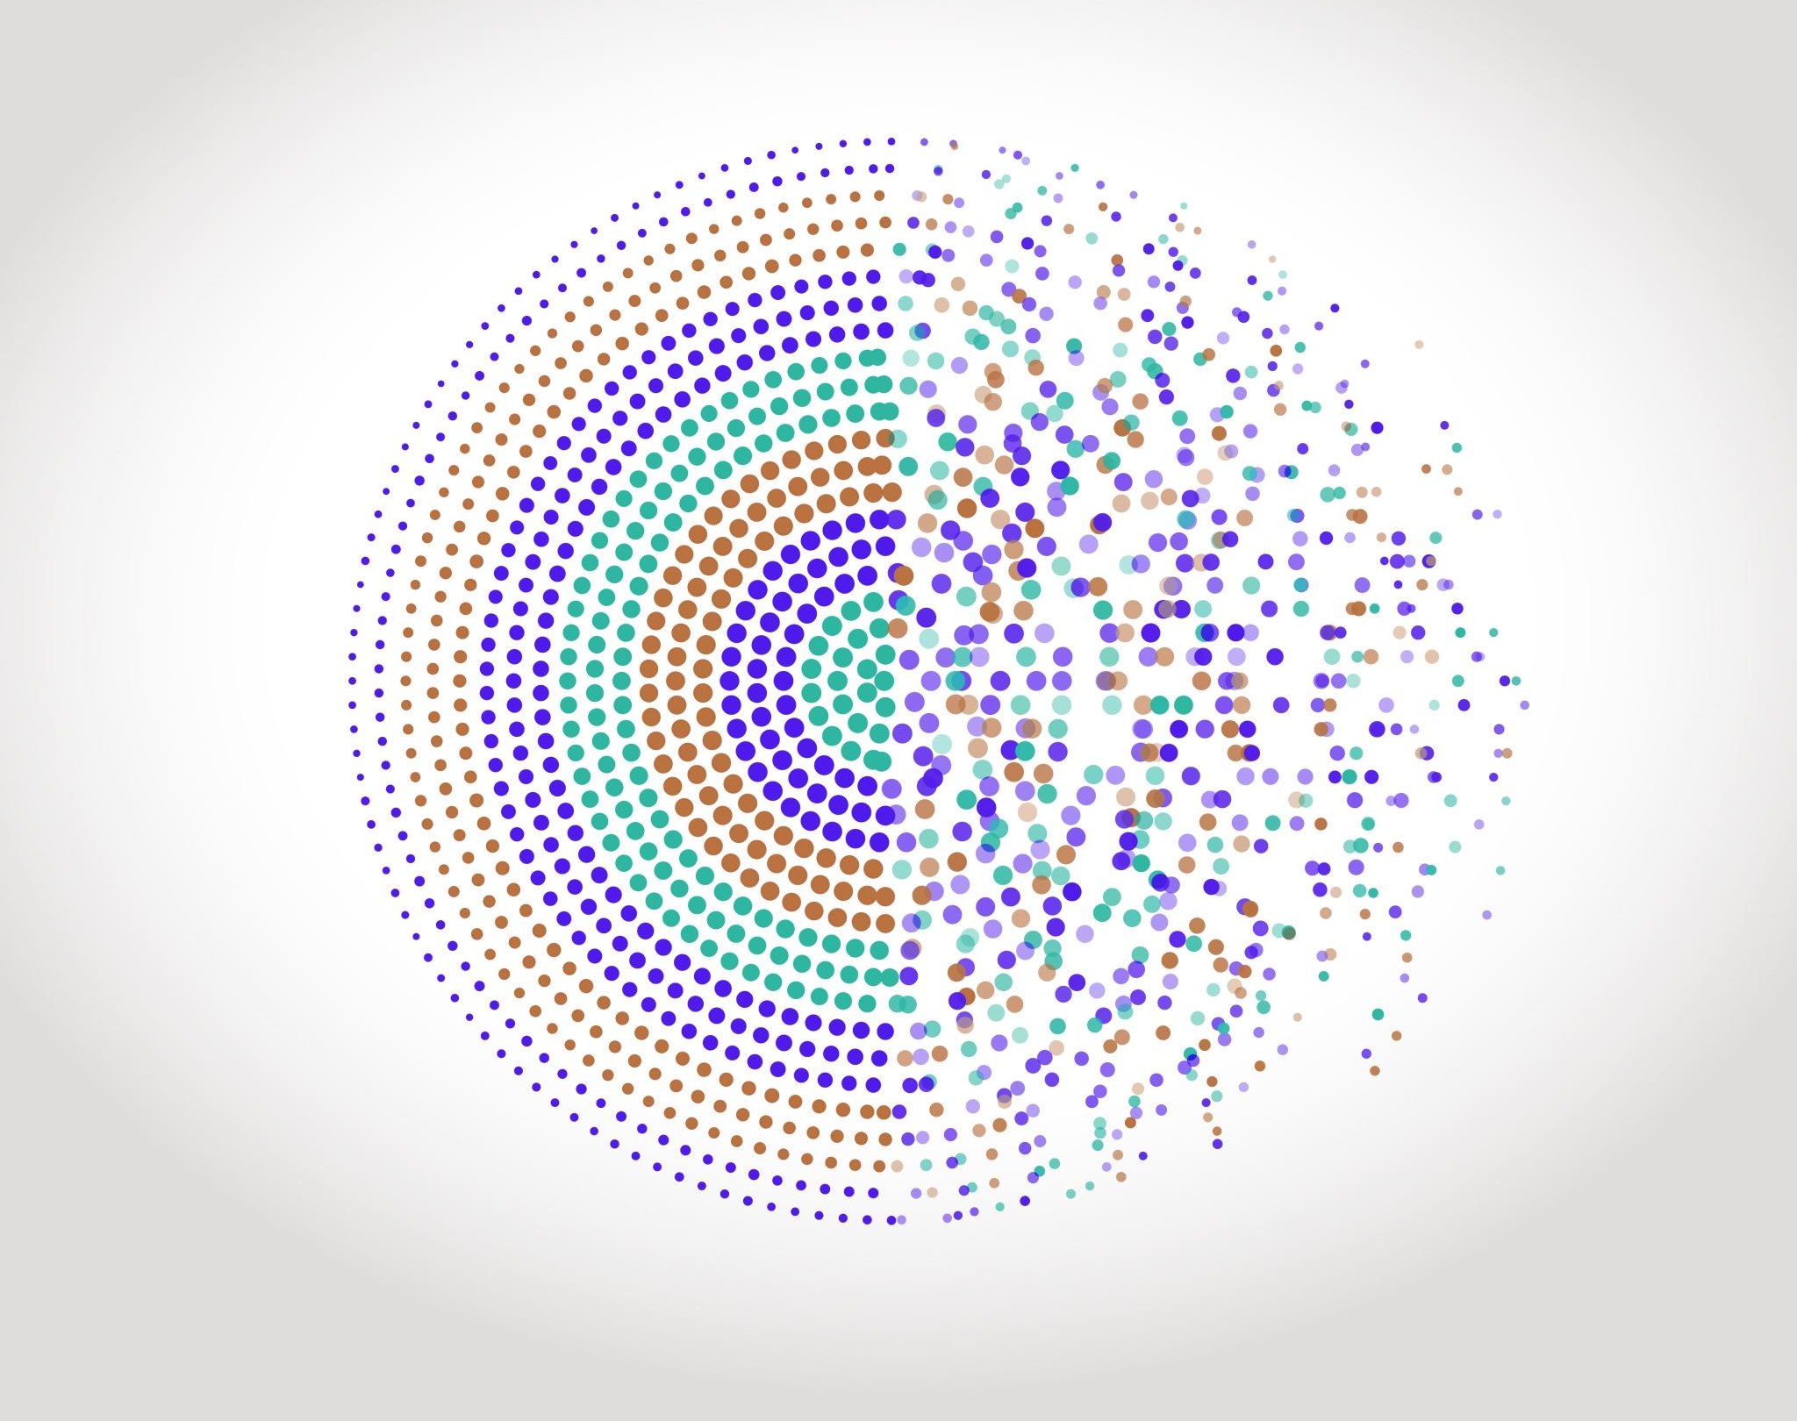

Notions de CSO
Outils Numériques / Semestre 5 / Institut d’Optique / B0_3

Slide 2

De l’optique paraxiale à la conception optique
Hypothèse des petits angles : sin(i)~i
L’image d’un point est un point : tous les rayons issus d’un point objet A se croisent au point image A’
En pratique, il faut aller plus loin pour concevoir des systèmes optiques performants
Etude des aberrations géométriques
Tracé de rayons « réels » : les rayons ne se croisent pas exactement au point image : quantification des aberrations

Slide 3
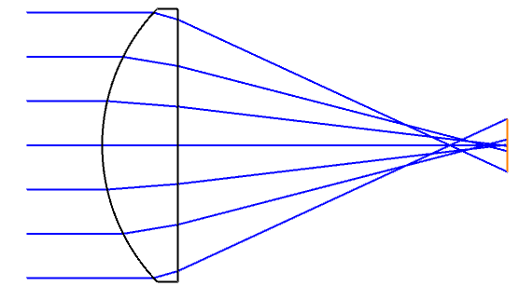
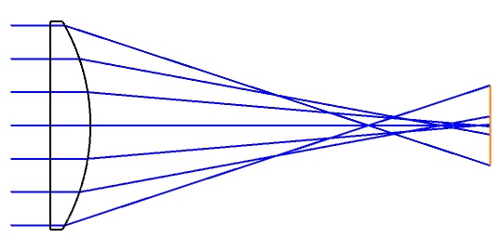
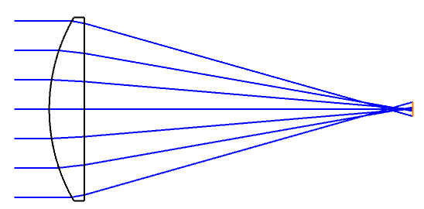
L’aberration sphérique
Rayon
incident
Rayon réfracté dans
l’hypothèse paraxiale
Rayon
réfracté réel
Dioptre
Rayons en bord de lentille ou de miroir trop déviés : pour f’>0 ils se croisent avant les rayons paraxiaux
Pour une lentille plan-convexe en infini-foyer, l’aberration sphérique est 4 fois plus faible dans le « bon sens » (face courbe vers l’infini)
Plan image
paraxial
Plan image
paraxial
Lentille plan-convexe

Slide 4

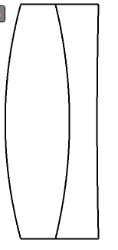
Aberration chromatique longitudinale
La focale d’une lentille simple est plus courte dans le bleu que dans le rouge à cause de la variation d’indice optique. On parle d’aberration chromatique.
Cette aberration peut être corrigé en combinant deux lentilles avec des verres différents pour former un doublet achromatique.
Doublet achromatique
Lentille simple
n_{bleu} > n_{rouge}
Foyer bleu
Foyer rouge

Slide 5
Exemples de systèmes optiques et de résultats
La lentille simple pour un point objet sur l’axe en monochromatique
Le doublet pour un point objet sur l’axe en monochromatique
Le chromatisme d’une lentille simple
Correction du chromatisme avec un doublet
Le miroir sphérique

Slide 6

La lentille simple de 200 mm de focale Diamètre de la lentille : 25 mm
λ = 550 nm
e = 5 mm
f’ = 200 mm
Type | Rayon de courbure (mm) | Epaisseur (mm) | Matériau
Objet | -- | Infinie | AIR
Dioptre | 103,704 | 5,00 | N-BK7
Dioptre | Plan | 196,707 | AIR
Foyer Paraxial | -- | -- | --
N-BK7
196,707 mm
Foyer paraxial
R = 103,704 mm
N-BK7
(λ en µm)

Slide 7
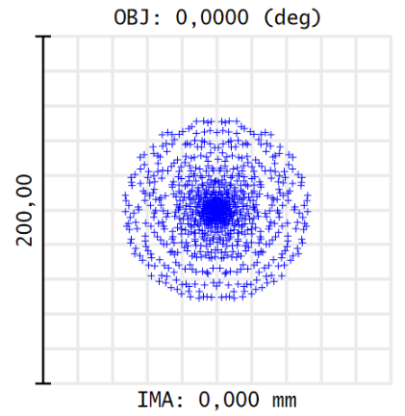
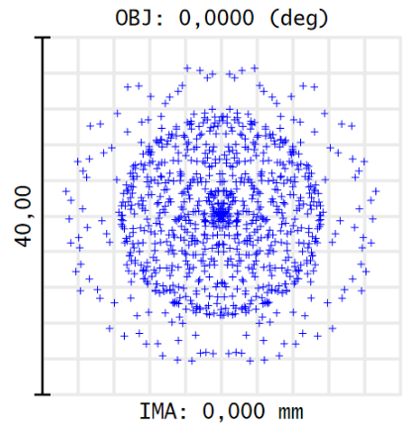


La lentille simple de 200 mm de focale Diamètre de la lentille : 25 mm
Pour une mise au point optimisée
Tailles de tache en µm
!
Changement
d’échelle
Z = - 0,568 mm *
* Position du plan image par rapport au foyer paraxial

Slide 8
La lentille simple, mauvais sens
λ = 550 nm
e = 5 mm
f’ = 200 mm
Type | Rayon de courbure (mm) | Epaisseur (mm) | Matériau
Objet | -- | Infinie | AIR
Dioptre | Plan | 5,00 | N-BK7
Dioptre | -103,704 | 200 | AIR
Foyer Paraxial | -- | -- | --
N-BK7
200 mm
Foyer paraxial
R = -103,704 mm
N-BK7
(λ en µm)

Slide 9
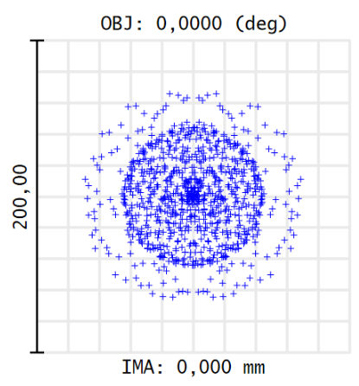
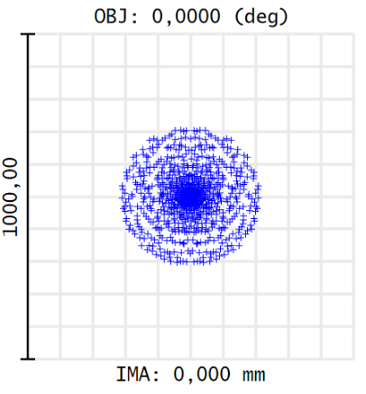


La lentille simple, mauvais sens
Pour une mise au point optimisée
Tailles de tache en µm
!
Changement
d’échelle
Z = - 2,249 mm *
* Position du plan image par rapport au foyer paraxial

Slide 10
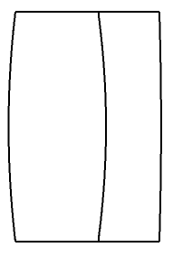

Le doublet de 200 mm de focale Diamètre : 25 mm
λ = 550 nm
Type | Rayon de courbure (mm) | Epaisseur (mm) | Matériau
Objet | -- | Infinie | AIR
Dioptre | 106,233 | 10,603 | N-BK7
Dioptre | -92,129 | 6,002 | N-SF2
Dioptre | -409,529 | 190,601
Foyer Paraxial | -- | -- | --
N-SF2
(λ en µm)

Slide 11
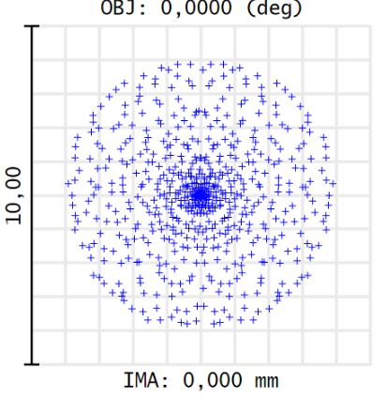

Doublet de 200 mm de focale Diamètre : 25 mm
Aberration sphérique corrigée avec le doublet

Slide 12
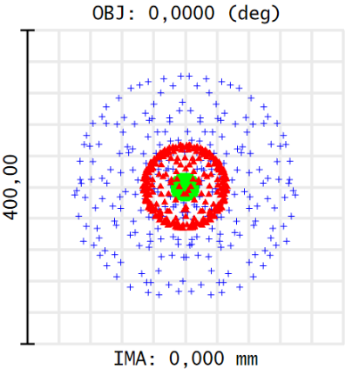
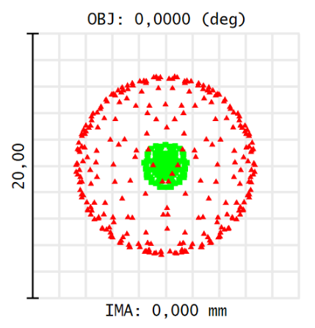

Chromatisme : lentille vs doublet
LENTILLE
DOUBLET
!
Changement
d’échelle
(/20)
Mise au point au foyer paraxial à 550 nm.
Lentille dans le bon sens et doublet donnés précédemment

Slide 13
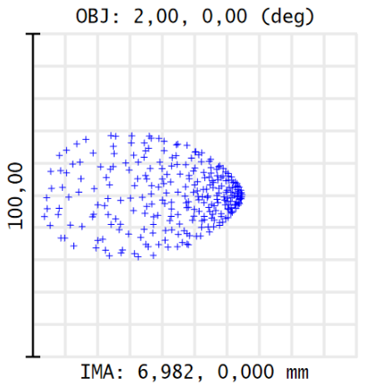
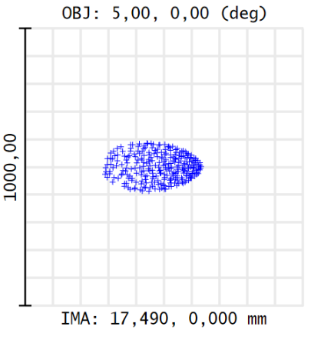
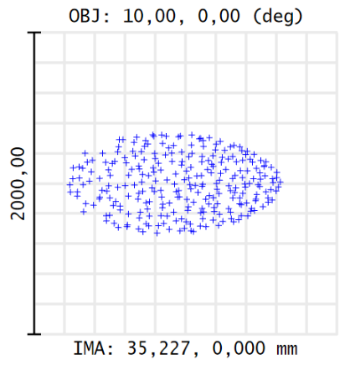
Doublet hors axe à 550 nm
Angles de champ objet
Mise au point au foyer paraxial.
Attention aux changements d’échelles !

